Slide 1

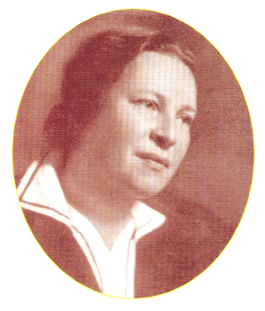
Лучшие стихи для детей
Снова память возьмет за живое -
Я на цыпочках в Детство войду,
Где кивает слон головою,
И вздыхает бычок на ходу…
(Шлыгин А.)
А. Л. Барто

Slide 2

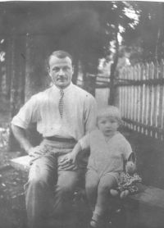
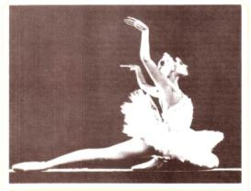
Барто Агния Львовна родилась в Москве 17 февраля 1906 года. Отец Лев Николаевич Волов – ветеринарный врач, увлекался своей работой, очень любил басни Крылова и часто их читал маленькой Агнии.
Лев Николаевич, поклонник искусства, видел будущее дочери в балете. Агния прилежно занималась танцами. Но рано проявившуюся творческую энергию направляла в другое русло — стихотворное. Десятилетние девочки тогда все как одна были поклонницами молодой Ахматовой.

Slide 3

В 1925 были опубликованы первые книжки стихов для детей — "Китайчонок Ван Ли", "Мишка-воришка". Беседа с Маяковским о том, как нужна детям принципиально новая поэзия, какую роль она может сыграть в воспитании будущего гражданина, окончательно определила выбор тематики поэзии Барто.
Она регулярно выпускала сборники стихов: "Братишки" (1928), "Мальчик наоборот"(1934), "Игрушки", (1936), "Снегирь" (1939).
Грузовик
Нет, напрасно мы решили Прокатить кота в машине: Кот кататься не привык — Опрокинул грузовик.
Козлёнок
У меня живёт козлёнок, Я сама его пасу. Я козлёнка в сад зелёный Рано утром отнесу. Он заблудится в саду — Я в траве его найду.
Кораблик
Матросская шапка, Верёвка в руке, Тяну я кораблик По быстрой реке. И скачут лягушки За мной по пятам, И просят меня: Прокати, капитан!
Самолёт
Самолёт построим сами,
Понесёмся над лесами.
Понесёмся над лесами,
А потом вернёмся к маме.
Слон
Спать пора! Уснул бычок,
Лёг в коробку на бочок.
Сонный мишка лёг в кровать, Только слон не хочет спать. Головой кивает слон,
Он слонихе шлёт поклон.
Флажок
Горит на солнышке Флажок,
Как будто я
Огонь зажёг.

Slide 4

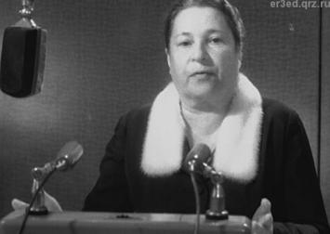
Во время Великой Отечественной А. Л. Барто много выступала по радио, ездила на фронт корреспондентом от газеты. Она даже получила разряд токаря, училась на токаря, чтобы глубже узнать жизнь трудового тыла.
Партизанке Тане
Избивали фашисты и мучали,
Выгоняли босой на мороз.
Были руки веревками скручены,
Пять часов продолжался допрос.
На лице твоем шрамы и ссадины,
Но молчанье ответом врагу...
Деревянный помост с перекладиной,
Ты босая стоишь на снегу.
Нет, не плачут седые колхозники,
Утирая руками глаза,—
Это просто с мороза, на воздухе
Стариков прошибает слеза.
Юный голос звучит над пожарищем,
Над молчаньем морозного дня:
— Умирать мне не страшно, товарищи,
Мой народ отомстит за меня!
Юный голос звучит над пожарищем:
— Умирать мне не страшно товарищи.
Мне не забыть
Приехал издалека я,
Приехал я с войны...
Теперь учусь на токаря,
Нам токари нужны.
Теперь стою я
За станком
И вспоминаю мать,
Она звала меня
Сынком
И теплым,
Клетчатым платком
Любила укрывать.
Мне не забыть,
Как мать вели,
Я слышал крик ее
Вдали...
Братишка был
Еще живой,
Он бился,
Звал отца,
Штыком
Фашистский часовой
Столкнул его
С крыльца.
Мне не забыть,
Как мать вели,
Мелькнул платок ее
Вдали...

Slide 5
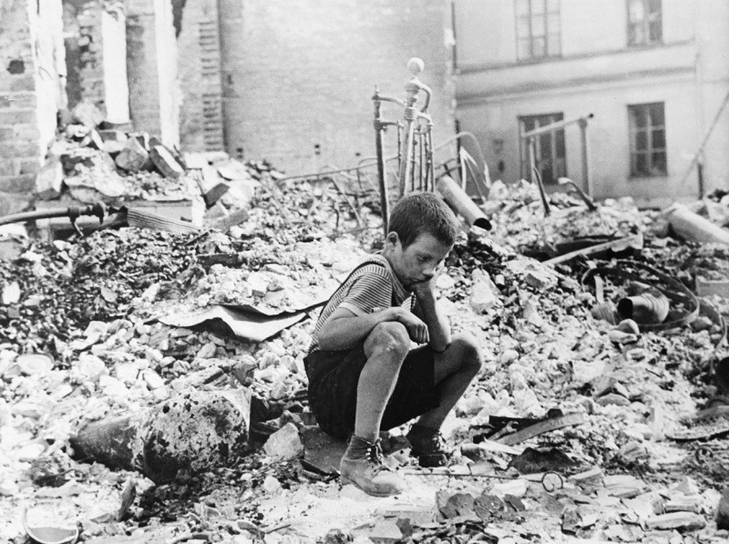
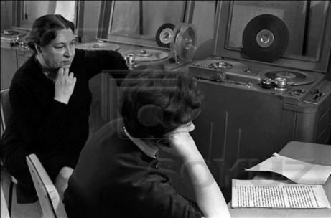
В послевоенные годы Агния Львовна стала организатором движения по поиску разлученных во время войны семей. Она предложила разыскивать потерявшихся родителей по детским воспоминаниям.
Через программу "Найти человека" на радио "Маяк" удалось соединить 927 разлученных семей. Первая книга прозы писательницы так и называется "Найти человека".

Slide 6
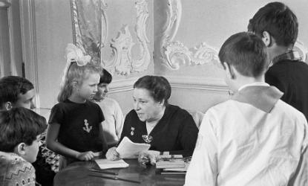
В дни войны
Глаза девчонки семилетней,
Как два померкших огонька.
На детском личике заметней
Большая, тяжкая тоска.
Она молчит, о чем ни спросишь,
Пошутишь с ней — молчит в ответ,
Как будто ей не семь, не восемь,
А много, много горьких лет.
Письмо старшему брату
Мы письмо тебе писали
В адрес почты полевой,
Мы письмо тебе писали,
Вдруг пришел товарищ твой.
На петлицах по две шпалы,
Две медали у него,
Он сказал мне:
— Здравствуй, малый,
Я от брата твоего...
— Жив ли он? —
Спросила мама.—
Жив ли он?
Скажите прямо!
Я мигал ему глазами,
Делал знаки как умел.
Говорить не надо маме!
Мама белая как мел!
Он сказал;
— Даю вам слово,
Что Андрей почти здоров,
Он уж ходит по палате
С разрешенья докторов.
Он с товарищами вместе
Подорвал немецкий дзот,
Он ушел от верной смерти,
Значит, долго проживет.
Ты, Андрюша, сильно ранен,
Но опять стремишься в бой,
Ты воюешь с докторами...
Так сказал товарищ твой.
Дорогой мой брат Андрей!
Поправляйся поскорей!
Выздоравливай, Андрюша,
И опять фашистов бей.
Дорогой мой брат Андрюша,
От ребят тебе привет!
Написал бы я побольше,
Только места больше нет.

Slide 7
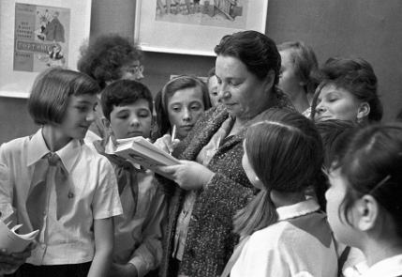

В 1940 — 1950 вышли новые сборники: "Первоклассница", "Звенигород", "Веселые стихи", "Стихи детям". В эти же годы работала над сценариями детских кинофильмов "Подкидыш", "Слон и веревочка","Алеша Птицын вырабатывает характер".
В 1958 написала большой цикл сатирических стихов для детей "Лешенька, Лешенька…", "Дедушкина внучка" и др.
Лёшенька, Лёшенька…
— Лешенька, Лешенька,
Сделай одолжение:
Выучи, Алешенька,
Таблицу умножения!
— Миленький, хорошенький!..—
Мама просит сына.
Ходит за Алешенькой
Чуть не вся дружина.
Охает вожатая:
— Единица в табеле!
Значит, мы внимание
К мальчику ослабили.
— Лешенька, Лешенька,
Сделай одолжение:
Выучи, Алешенька,
Хоть первое спряжение!
Отвечает Лешенька:
— Вы просите пуще.
Я же несознательный,
Я же отстающий.
— Лешенька, Лешенька,
Сделай одолжение...—
С ним и в школе нянчатся,
И дома уважение...
Так и не меняется
Это положение.

Slide 8

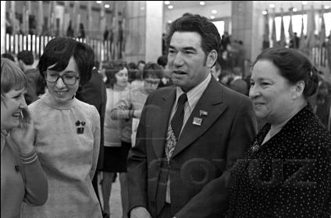
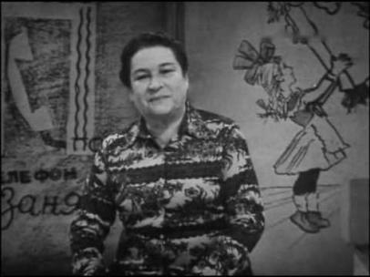

Агния Львовна была "лицом" любой делегации: она умела держаться в обществе, говорила на нескольких языках, красиво одевалась и прекрасно танцевала.

Slide 9








Стихи Агнии Львовны в нашей стране знает каждый ребенок. Ее книги печатались миллионными тиражами. И столько же было переведено за рубежом. Эта удивительная женщина всю свою жизнь посвятила детям.

Slide 10
Мы с отцом
Сколько раз бывали в парке
Мы с отцом
И ходили на байдарке
Мы с отцом.
Был однажды ветер жуткий,
Папа был гребцом.
Не боялись ни минутки
Мы с отцом.
Я знаю, что надо придумать
Я знаю, что надо придумать,
Чтоб не было больше зимы,
Чтоб вместо высоких сугробов
Вокруг зеленели холмы.
Смотрю я в стекляшку
Зеленого цвета,
И сразу зима
Превращается в лето.
Катя
Мы целое утро
Возились с ростками,
Мы их посадили
Своими руками.
Мы с бабушкой вместе
Сажали рассаду,
А Катя ходила
С подругой по саду.
Потом нам пришлось
Воевать с сорняками,
Мы их вырывали
Своими руками.
Таскали мы с бабушкой
Полные лейки,
А Катя сидела
В саду на скамейке.
Резиновая Зина
Купили в магазине
Резиновую Зину,
Резиновую Зину
В корзинке принесли.
Она была разиней,
Резиновая Зина,
Упала из корзины,
Измазалась в грязи.
Мы вымоем в бензине
Резиновую Зину,
Мы вымоем в бензине
И пальцем погрозим:
Не будь такой разиней,
Резиновая Зина,
А то отправим Зину
Обратно в магазин.
Помощница
У Танюши дел немало,
У Танюши много дел:
Утром брату помогала —
Он с утра конфеты ел.
Вот у Тани сколько дела:
Таня ела, чай пила,
Села, с мамой посидела,
Встала, к бабушке пошла.
Перед сном сказала маме:
— Вы меня разденьте сами,
Я устала, не могу,
Я вам завтра помогу.

Slide 11
Барабан
Левой, правой!
Левой, правой!
На парад
Идёт отряд.
На парад
Идёт отряд.
Барабанщик
Очень рад:
Барабанит,
Барабанит
Полтора часа
Подряд!
Левой, правой!
Левой, правой!
Барабан
Уже дырявый!
Дождь в лесу
Мы ходили по грибы,
Забирались под дубы.
Вдруг-дождь! Да какой!..
Стала просека рекой!
Я гляжу из-под плаща,
Как, треща и трепеща,
Гнутся ветки на весу.
Дождь в лесу! Дождь в лесу!
Нету больше тишины.
Мы стоим оглушены:
Ливень с ветром пополам
Бьёт по веткам, по стволам!
Ветер, ветер захлестал,
Листья все перелистал.
Дождь в лесу! Дождь в лесу!
Не грибы домой несу -
Одни дождинки на носу.
Башмаки
Брату в пору башмаки:
Не малы, не велики.
Их надели на Андрюшку,
Но ни с места он пока -
Он их принял за игрушку,
Глаз не сводит с башмака.
Мальчик с толком, с расстановкой
Занимается обновкой:
То погладит башмаки,
То потянет за шнурки.
Сел Андрей и поднял ногу,
Языком лизнул башмак...
Ну, теперь пора в дорогу,
Можно сделать первый шаг!
Дело было в январе
Дело было в январе,
Стояла елка на горе,
А возле этой елки
Бродили злые волки.
Вот как-то раз,
Ночной порой,
Когда в лесу так тихо,
Встречают волка под горой
Зайчата и зайчиха.
Кому охота в Новый год
Попасться в лапы волку!
Зайчата бросились вперед
И прыгнули на елку.
Они прижали ушки,
Повисли, как игрушки.
Десять маленьких зайчат
Висят на елке и молчат —
Обманули волка.
Дело было в январе,—
Подумал он, что на горе
Украшенная елка.
Две бабушки
Две бабушки на лавочке
Сидели на пригорке.
Рассказывали бабушки:
- У нас одни пятёрки!
Друг друга поздравляли,
Друг другу жил руки,
Хотя экзамен сдали
Не бабушки, а внуки!
Жук
Мы не заметили жука
И рамы зимние закрыли,
А он живой, он жив пока,
Жужжит в окне,
Расправив крылья...
И я зову на помощь маму:
-Там жук живой!
Раскроем раму!

Slide 12
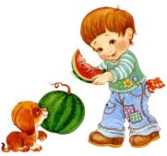
Уехали
Щенка кормили молоком.
Чтоб он здоровым рос.
Вставали ночью и тайком
К нему бежали босиком —
Ему пощупать нос.
Учили мальчики щенка
Возились с ним в саду,
И он, расстроенный слегка,
Шагал на поводу.
Он на чужих ворчать привык,
Совсем как взрослый пес,
И вдруг приехал грузовик
И всех ребят увез.
К тому, что рано поутру
Труба зовет на сбор.
И лаял он до хрипоты
На темные кусты.
Он ждал: когда начнут игру?
Когда зажгут костер?
Привык он к яркому костру,
Он был один в саду пустом,
Он на террасе лег.
Он целый час лежал пластом,
Он не хотел махать хвостом,
Он даже есть не мог.
Ребята вспомнили о нем —
Вернулись с полпути.
Они войти хотели в дом,
Но он не дал войти.
Он им навстречу, на крыльцо,
Он всех подряд лизал в лицо.
Его ласкали малыши,
И лаял он от всей души. 1978
Блинчики
Всюду Павлику почет:
Павлик блинчики печет.
Он провел беседу в школе —
Говорил, открыв тетрадь,
Сколько соды, сколько соли,
Сколько масла нужно брать.
Доказал, что вместо масла
Можно брать и маргарин.
Решено единогласно:
Он прекрасно говорил.
Кто сказал такую речь,
Сможет блинчиков напечь!
Но, товарищи, спешите —
Нужно дом спасать скорей!
Где у вас огнетушитель?
Дым валит из-под дверей!
А соседи говорят:
— Это блинчики горят!
Ох, когда дошло до дела,
Осрамился наш герой —
Девять блинчиков сгорело,
А десятый был сырой!
Говорить нетрудно речь,
Трудно блинчиков напечь!

Slide 13
Как Вовка взрослым стал
На глазах растут ребята!
Жил в стихах моих когда-то
Вовка — добрая душа.
(Так прозвали малыша!)
А теперь он взрослый малый,
Лет двенадцати на вид,
И читателей, пожалуй,
Взрослый Вовка удивит.
С добротой покончил Вовка,
Он решил — ему неловко
В зрелом возрасте таком
Быть каким-то добряком!
Он краснел при этом слове,
Стал стесняться доброты,
Он, чтоб выглядеть суровей,
Дергал кошек за хвосты.
Дергал кошек за хвосты,
А дождавшись темноты,
Он просил у них прощенья
За плохое обращенье.
Знайте все, что он недобрый,
Злее волка! Злее кобры!
— Берегись, не то убью! —
Пригрозил он воробью.
Целый час ходил с рогаткой,
Но расстроился потом,
Закопал ее украдкой
В огороде, под кустом.
Он теперь сидит на крыше,
Затаившись, не дыша,
Лишь бы только не услышать:
«Вовка — добрая душа!»
За цветами в зимний лес
Никому не верится:
Чудо из чудес —
За цветами девица
Ходит в зимний лес.
Он стоит не в зелени,
Как в июльский зной,
Он, снежком побеленный,
Блещет белизной.
Но смеется девица:
— Если вам не верится,
Показать могу
Яркий кустик вереска
Прямо на снегу.
Летом он не ценится,—
Скромное растеньице.
Но зато как весело
Увидать самой
Огонечки вереска
На снегу зимой!
Книга А. Л. Барто «Стихи детям» была удостоена Государственной премии , а в 1972 году сборник поэзии «За цветами в зимний лес» удостоили Ленинской премии.

Slide 14

Агния Барто ушла из жизни 1 апреля 1981 года, немного не дожив до своего 75-летия, больное ее сердце не выдержало и остановилось.
Именем Барто называется одна из малых планет, которую открыла и назвала в честь любимого поэта сотрудница Крымской обсерватории. Международный центр малых планет зарегистрировал ее за номером 2279.

Slide 15
Источники информации:
1.http://aktinoya.ru/index.php?option=com_content&view=article&id=765:2015-01-16-15-14-29&catid=125:2014-09-13-02-59-39
2. http://www.agniyabarto.ru/
3. http://www.stihi-rus.ru/
4. http://uchi.ucoz.ru/
5. http://hobbitaniya.ru/

